Slide 1
Отчетная презентация проекта повышения эффективности
Развитие молодежного предпринимательства в Боровичском муниципальном районе
ДОКЛАДЧИК: Васильева Н.С., заместитель председателя комитета экономики, начальник отдела экономического развития, промышленности, потребительского рынка ОРГАНИЗАЦИЯ: Администрация Боровичского муниципального района
2024

Slide 2
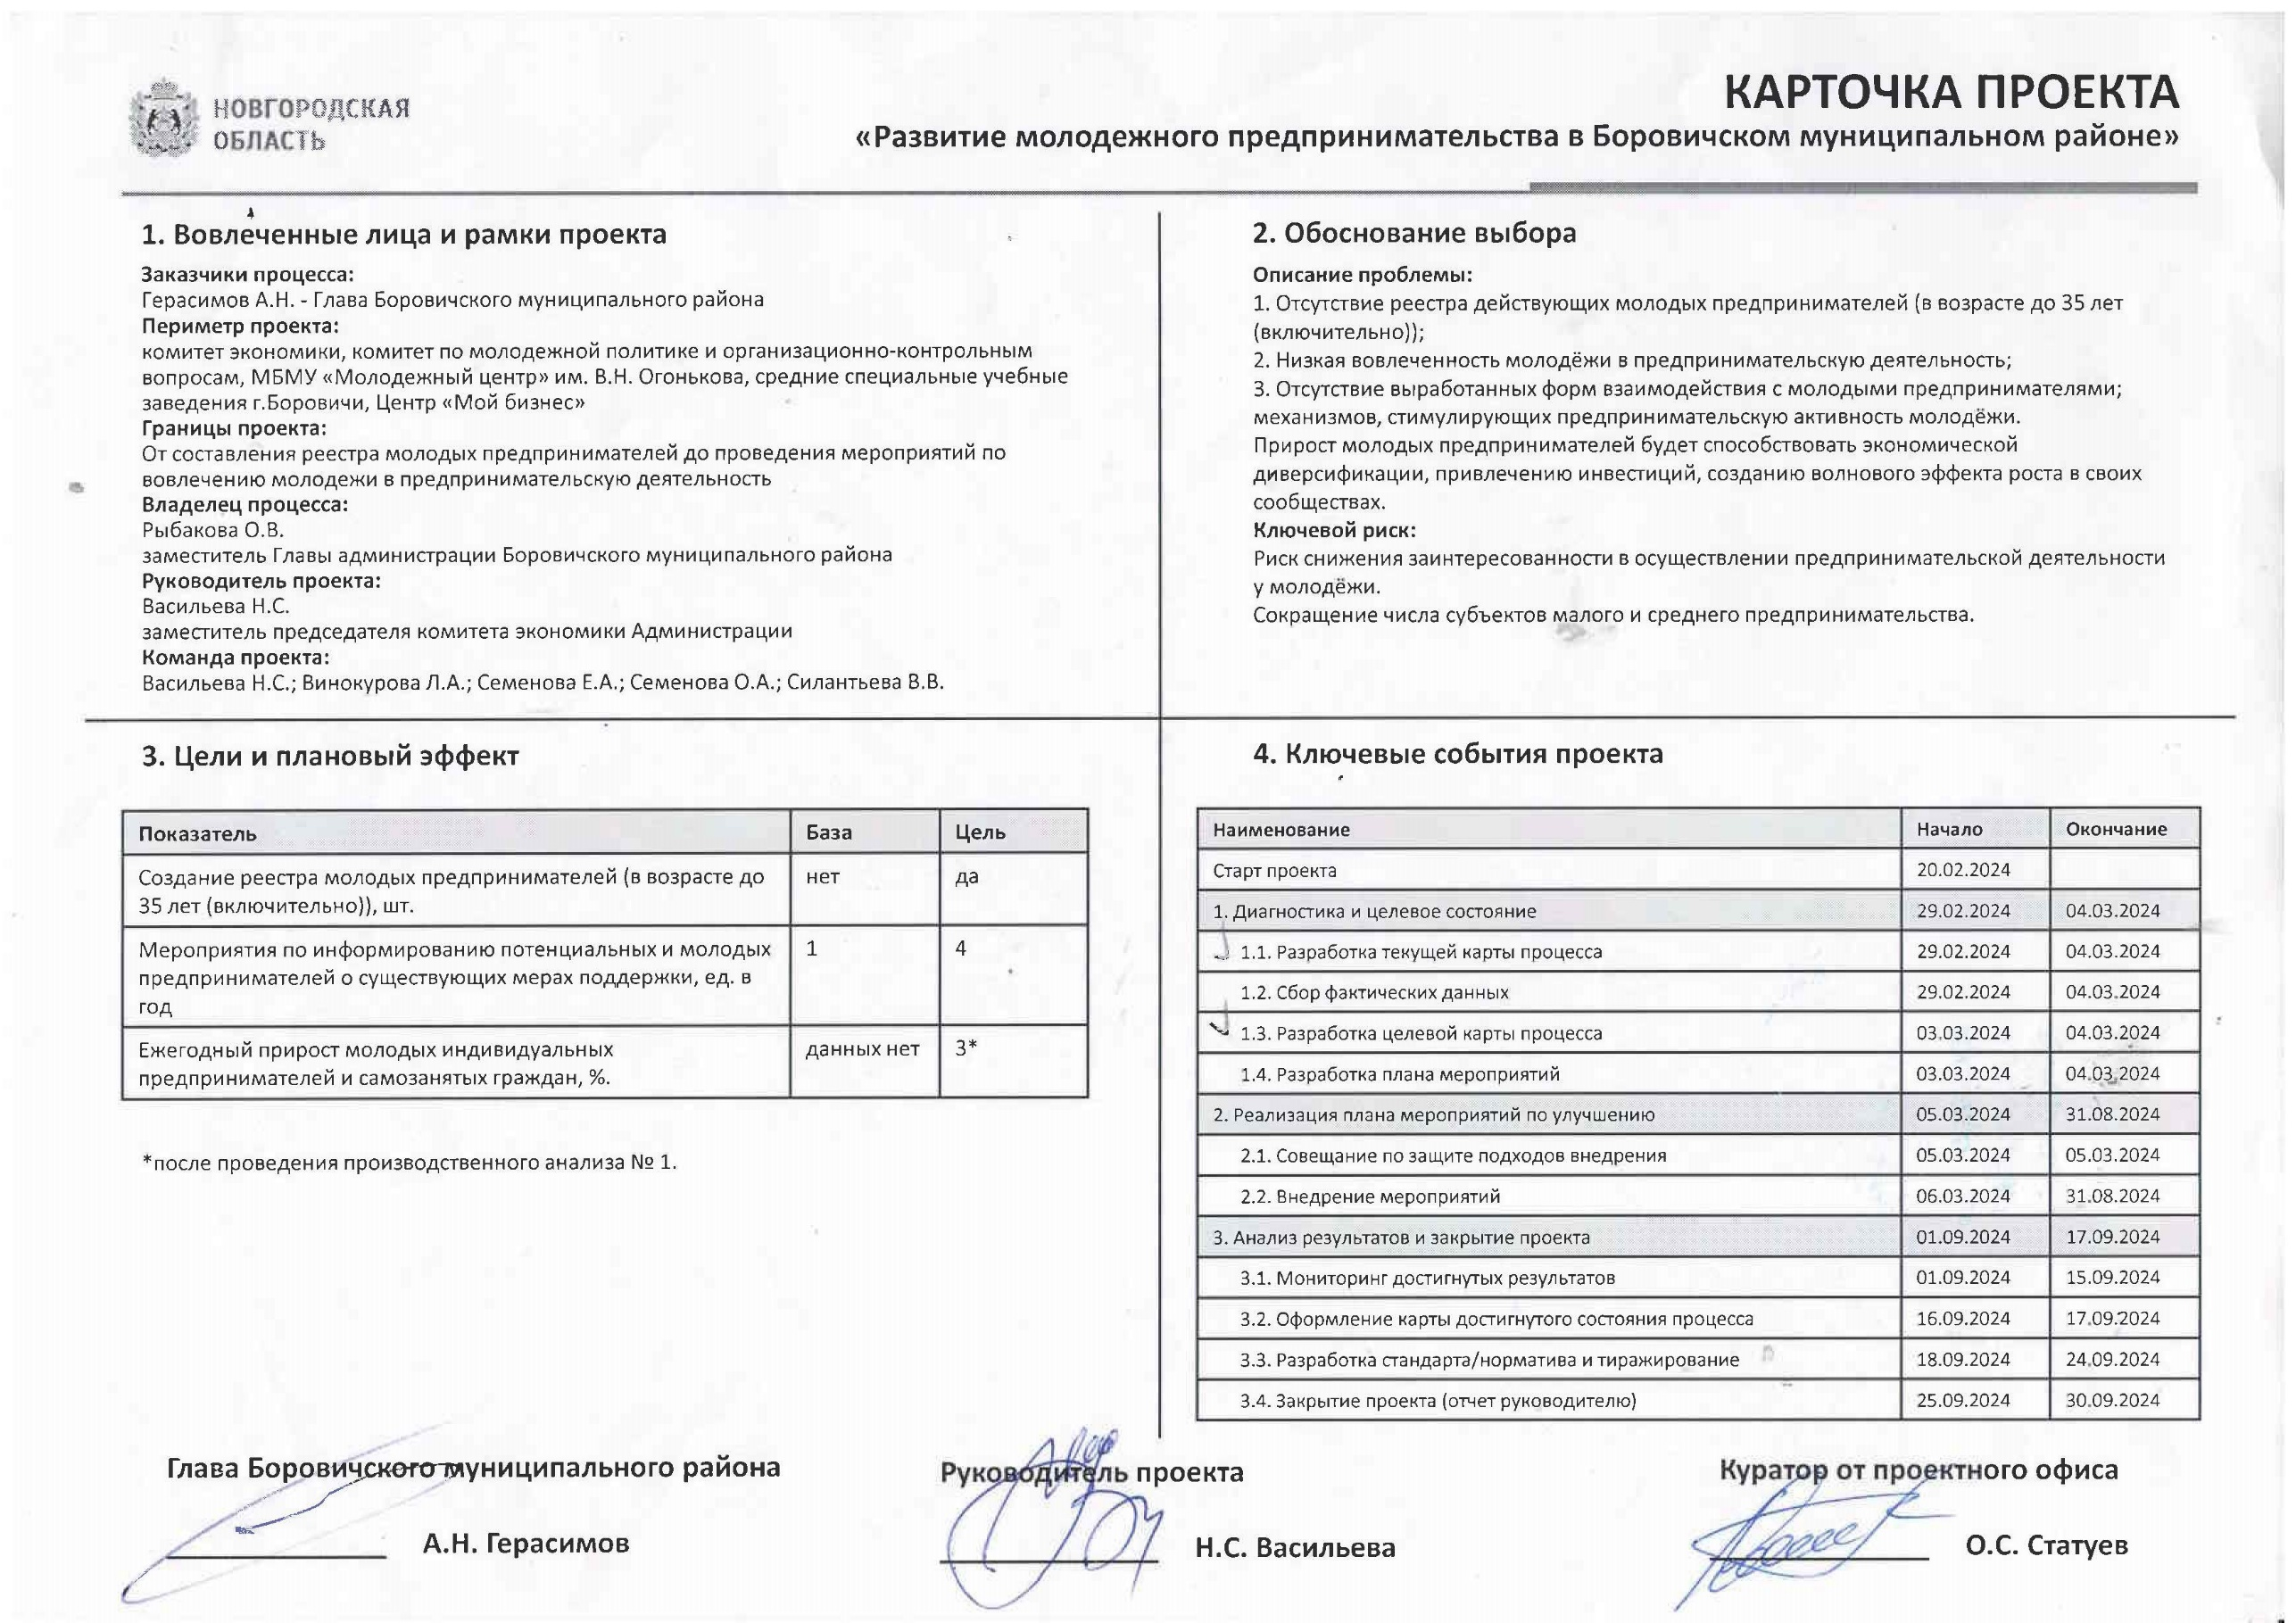
КАРТОЧКА ПРОЕКТА
1. Вовлеченные лица и рамки проекта
2. Обоснование выбора
Заказчики процесса: Герасимов А.Н. - Глава Боровичского муниципального района Периметр проекта: комитет экономики, комитет по молодежной политике и организационно-контрольным вопросам, МБМУ «Молодежный центр» им. В.Н. Огонькова, средние специальные учебные заведения г.Боровичи, Центр «Мой бизнес» Границы проекта: От составления реестра молодых предпринимателей до проведения мероприятий по вовлечению молодежи в предпринимательскую деятельность Владелец процесса: Рыбакова О.В. заместитель Главы администрации Боровичского муниципального района Руководитель проекта: Васильева Н.С. заместитель председателя комитета экономики Администрации Команда проекта: Васильева Н.С.; Винокурова Л.А.; Семенова Е.А.; Семенова О.А.; Силантьева В.В.;
Описание проблемы: 1. Отсутствие реестра действующих молодых предпринимателей (в возрасте до 35 лет (включительно)); 2. Низкая вовлеченность молодёжи в предпринимательскую деятельность; 3. Отсутствие выработанных форм взаимодействия с молодыми предпринимателями; механизмов, стимулирующих предпринимательскую активность молодёжи. Прирост молодых предпринимателей будет способствовать экономической диверсификации, привлечению инвестиций, созданию волнового эффекта роста в своих сообществах. Ключевой риск: Риск снижения заинтересованности в осуществлении предпринимательской деятельности у молодёжи. Сокращение числа субъектов малого и среднего предпринимательства.
3. Цели и плановый эффект
4. Ключевые события проекта
Показатель | База | Цель
Создание реестра молодых предпринимателей (в возрасте до 35 лет (включительно)), шт. | нет | да
Мероприятия по информированию потенциальных и молодых предпринимателей о существующих мерах поддержки, ед. в год | 1 | 4
Ежегодный прирост молодых индивидуальных предпринимателей и самозанятых граждан, %. | данных нет | 3*
Наименование | Начало | Окончание
Старт проекта | 20.02.2024
1. Диагностика и целевое состояние | 29.02.2024 | 04.03.2024
1.1. Разработка текущей карты процесса | 29.02.2024 | 04.03.2024
1.2. Сбор фактических данных | 29.02.2024 | 04.03.2024
1.3. Разработка целевой карты процесса | 03.03.2024 | 04.03.2024
1.4. Разработка плана мероприятий | 03.03.2024 | 04.03.2024
2. Реализация плана мероприятий по улучшению | 05.03.2024 | 31.08.2024
2.1. Совещание по защите подходов внедрения | 05.03.2024 | 05.03.2024
2.2. Внедрение мероприятий | 06.03.2024 | 31.08.2024
3. Анализ результатов и закрытие проекта | 01.09.2024 | 17.09.2024
3.1. Мониторинг достигнутых результатов | 01.09.2024 | 15.09.2024
3.2. Оформление карты достигнутого состояния процесса | 16.09.2024 | 17.09.2024
3.3. Разработка стандарта/норматива и тиражирование | 18.09.2024 | 24.09.2024
3.4. Закрытие проекта (отчет руководителю) | 25.09.2024 | 30.09.2024
*после проведения производственного анализа № 1.

Slide 3
КАРТА ТЕКУЩЕГО СОСТОЯНИЯ ПРОЦЕССА
Время протекания процесса: 14 дней 7 часов 15 минут Проблемы: 1. Временные потери при размещении объявления, неэффективное содержание объявлений. 2. Временные потери при взаимодействии с предпринимателями, достигшими возраста 36 лет. 3. Отсутствие положительного результата о привлечении молодых предпринимателей к участию в конкурсе/мероприятии. 4. Временные потери при направлении запросов в средние специальные учебные заведения в г.Боровичи. 5. Низкий уровень доверия у предпринимателей к ОМСУ. 6. Низкий охват молодых предпринимателей мероприятиями/конкурсами.
Вход
1
1 час 00 минут ч
2
30 минут ч
3
15 минут ч
Главный специалист комитета экономики
Главный специалист комитета экономики
Главный специалист комитета экономики
1. Поступление запроса Федерального агентства по делам молодежи (Росмолодежь) в Администрацию о проведении всероссийского конкурса успешных практик молодых предпринимателей; 2. Подготовка мероприятий, приуроченных к Дню российского предпринимательства, Дню молодежи и других проектов, связанных с молодежью; 3. Предоставление различных видов поддержки, включая региональный уровень, финансовую (гранты, субсидии); 4. Оказание консультативной помощи по финансовым продуктам Новгородского фонда поддержки малого предпринимательства и других организаций, образующих инфраструктуру поддержки предпринимательства.
Подготовка текста объявления о проведении конкурса/мероприятия для размещения на официальном сайте Администрации и на странице Администрации в соц. сети "ВКонтакте"
Согласование текста объявления с председателем комитета экономики
Направление объявления в отдел информатизации и связи и в комитет по молодежной политике и организационно-контрольным вопросам для размещения
НЕТ
1
НЕТ
1
НЕТ
1
4
1 час ч
5
1 рабочий день ч
6
4 часа 00 минут ч
7
1 рабочий день ч
Специалист отдела информатизации и связи
Специалист комитета по молодежной политике и организационно-контрольным вопросам
Главный специалист комитета экономики
Главный специалист комитета экономики
Размещение объявления о проведении конкурса на сайте Администрации
Размещение объявления о проведении конкурса на странице Администрации в соц. сети "ВКонтакте"
Рассылка объявления по электронной почте на все имеющиеся электронные адреса предпринимателей
Обзвон предпринимателей по имеющимся телефонным номерам с целью уточнения возраста и предложения участия в конкурсе/мероприятии
Легенда:
2
2
Проблема
Решение
Возврат к предыдущему этапу
НЕТ
3 ч
НЕТ
1
НЕТ
1
НЕТ
2, 5, 6
НЕТ
2, 5, 6
Длительность по регламенту
Длительность по регламенту

Slide 4
КАРТА ТЕКУЩЕГО СОСТОЯНИЯ ПРОЦЕССА
Время протекания процесса: 14 дней 7 часов 15 минут Проблемы: 1. Временные потери при размещении объявления, неэффективное содержание объявлений. 2. Временные потери при взаимодействии с предпринимателями, достигшими возраста 36 лет. 3. Отсутствие положительного результата о привлечении молодых предпринимателей к участию в конкурсе/мероприятии. 4. Временные потери при направлении запросов в средние специальные учебные заведения в г.Боровичи. 5. Низкий уровень доверия у предпринимателей к ОМСУ. 6. Низкий охват молодых предпринимателей мероприятиями/конкурсами.
8
6 рабочих дней ч
9
1 рабочий день ч
10
1 рабочий день ч
11
2 рабочих дня ч
Главный специалист комитета экономики
Главный специалист комитета экономики
Главный специалист комитета экономики
Главный специалист комитета экономики
Постоянная проверка размещенного объявления о проведении конкурса в соц. сети "ВКонтакте" на наличие оставленных комментариев и вопросов о конкурсе/мероприятии под постом
Обращение в комитет по молодежной политике и организационно-контрольным вопросам за оказанием содействия в поиске молодых предпринимателей
Обращение в МБМУ «Молодежный центр» им. В.Н. Огонькова за оказанием содействия в поиске молодых предпринимателей
Обращение в сообщества предпринимателей (Комитет по развитию женского предпринимательства, Деловая Россия, Опора России, Новгородская торгово-промышленная палата)
НЕТ
2
НЕТ
3
НЕТ
3
НЕТ
3
12
1 рабочий день ч
13
30 минут ч
14
1 рабочий день ч
Выход
Главный специалист комитета экономики
Главный специалист комитета экономики
Главный специалист комитета экономики
Подготовка запроса в средние специальные учебные заведения г.Боровичи
Направление запроса в средние специальные учебные заведения г.Боровичи
Анализ информации, полученной от средних специальных учебных заведений г.Боровичи
Подготовка и направление ответа в Росмолодежь о наличии/отсутствии в муниципальном районе молодых предпринимателей, заинтересованных в участии в конкурсе/эффективно проведенное мероприятие
Легенда:
2
2
Проблема
Решение
Возврат к предыдущему этапу
НЕТ
3 ч
НЕТ
4
НЕТ
4
НЕТ
3, 4
Длительность по регламенту
Длительность по регламенту

Slide 5
СБОР ФАКТИЧЕСКИХ ДАННЫХ ПРОЦЕССА
Производственный анализ №1
Поиск участников мероприятия из числа молодых предпринимателей

Slide 6
АНАЛИЗ И РЕШЕНИЕ ПРОБЛЕМ
n/n | Проблема | Причина | Решение
1 | Временные потери при размещении объявления, низкая эффективность содержания объявления. | Использование официального стиля при подготовке объявления, длительная процедура согласования текста и его размещения. | Изменение формата подготовки объявления; создание конвертящего контента (использование видео в современном формате).
2 | Временные потери при взаимодействии с предпринимателями, достигшими возраста 36 лет. | Отсутствие реестра молодых предпринимателей (в возрасте до 35 лет (включительно)). | 1. Формирование запроса в Новгородский информационно-аналитический центр (НИАЦ) на предоставление открытых данных из ЕГРИП (дата рождения, адрес регистрации, эл.почта, телефон); 2. Формирование реестра молодых предпринимателей исходя из полученных данных ФНС; 3. Своевременная актуализация данных реестра не реже 1 раза/месяц.
3 | Временные потери при направлении запросов в средние специальные учебные заведения в г.Боровичи. | Отсутствие выстроенного взаимодействия с руководителями СУЗов г.Боровичи. | 1. Взаимодействие с руководителями СУЗов, преподавателями экономических дисциплин в части организации участия комитета экономики в открытых уроках с учащимися; 2. Взаимодействие с организациями, реализующими образовательные проекты среди студентов по обучению основам предпринимательства (Азбука предпринимателя, Школа предпринимательства и другие) в рамках национального проекта "Малое и среднее предпринимательство".
4 | Низкий уровень доверия у предпринимателей к ОМСУ. | Недостаточное взаимодействие представителей Администрации муниципального района с действующими предпринимателями. | 1. Проведение встреч с действующими активными и успешными предпринимателями и освещение их опыта на официальной странице администрации в социальных сетях; 2. Участие комитета экономики в отдельных мероприятиях, проводимых среди молодежи профильными структурными подразделениями администрации и подведомственными учреждениями; 3. Участие в мероприятиях, проводимых сформированными комьюнити; выстраивание диалога с представителями деловых объединений в Боровичах; 4. Выстраивание диалога с аудиторией на языке целевой аудитории, включая привлечение амбассадоров популярных брендов, медийных предпринимателей.
5 | Низкий охват молодых предпринимателей мероприятиями/конкурсами. | Отсутствие контактных данных молодых предпринимателей. | 1. Адресное информирование молодых предпринимателей из реестра; 2. Формирование фокус-группы лояльных предпринимателей.

Slide 7
КАРТА ЦЕЛЕВОГО СОСТОЯНИЯ ПРОЦЕССА
Время протекания процесса: 4 дня 6 часов 45 минут Предлагаемые решения:
Вход
1
1 час 00 минут ч
2
30 минут ч
3
15 минут ч
Главный специалист комитета экономики
Главный специалист комитета экономики
Главный специалист комитета экономики
1. Поступление запроса Федерального агентства по делам молодежи (Росмолодежь) в Администрацию о проведении всероссийского конкурса успешных практик молодых предпринимателей; 2. Подготовка мероприятий, приуроченных к Дню российского предпринимательства, Дню молодежи и других проектов, связанных с молодежью; 3. Предоставление различных видов поддержки, включая региональный уровень, финансовую (гранты, субсидии); 4. Оказание консультативной помощи по финансовым продуктам Новгородского фонда поддержки малого предпринимательства и других организаций, образующих инфраструктуру поддержки предпринимательства.
Подготовка текста объявления о проведении конкурса/мероприятия для размещения на официальном сайте Администрации и на странице Администрации в соц. сети "ВКонтакте"
Согласование текста объявления с председателем комитета экономики
Направление объявления в отдел информатизации и связи и в комитет по молодежной политике и организационно-контрольным вопросам для размещения
НЕТ
1
НЕТ
1
НЕТ
1
4
1 час ч
5
1 рабочий день ч
6
4 часа 00 минут ч
7
1 рабочий день ч
Специалист отдела информатизации и связи
Специалист комитета по молодежной политике и организационно-контрольным вопросам
Главный специалист комитета экономики
Главный специалист комитета экономики
Размещение объявления о проведении конкурса на сайте Администрации
Размещение объявления о проведении конкурса на странице Администрации в соц. сети "ВКонтакте"
Рассылка объявления по электронной почте на электронные адреса целевой аудитории
Обзвон предпринимателей по имеющимся телефонным номерам с целью предложения участия в конкурсе/мероприятии
Легенда:
2
2
Проблема
Решение
Возврат к предыдущему этапу
НЕТ
3 ч
НЕТ
1
НЕТ
1
НЕТ
2, 5, 6
НЕТ
2, 5, 6
Длительность по регламенту
Длительность по регламенту

Slide 8
КАРТА ЦЕЛЕВОГО СОСТОЯНИЯ ПРОЦЕССА
Время протекания процесса: 4 дня 6 часов 45 минут Предлагаемые решения:
8
2 рабочих дня ч
Выход
Главный специалист комитета экономики
Обращение в сообщества предпринимателей (Комитет по развитию женского предпринимательства, Деловая Россия, Опора России, Новгородская торгово-промышленная палата)
Подготовка и направление ответа в Росмолодежь о наличии/отсутствии в муниципальном районе молодых предпринимателей, заинтересованных в участии в конкурсе/эффективно проведенное мероприятие
НЕТ
3
Легенда:
2
2
Проблема
Решение
Возврат к предыдущему этапу
НЕТ
3 ч
Длительность по регламенту
Длительность по регламенту

Slide 9
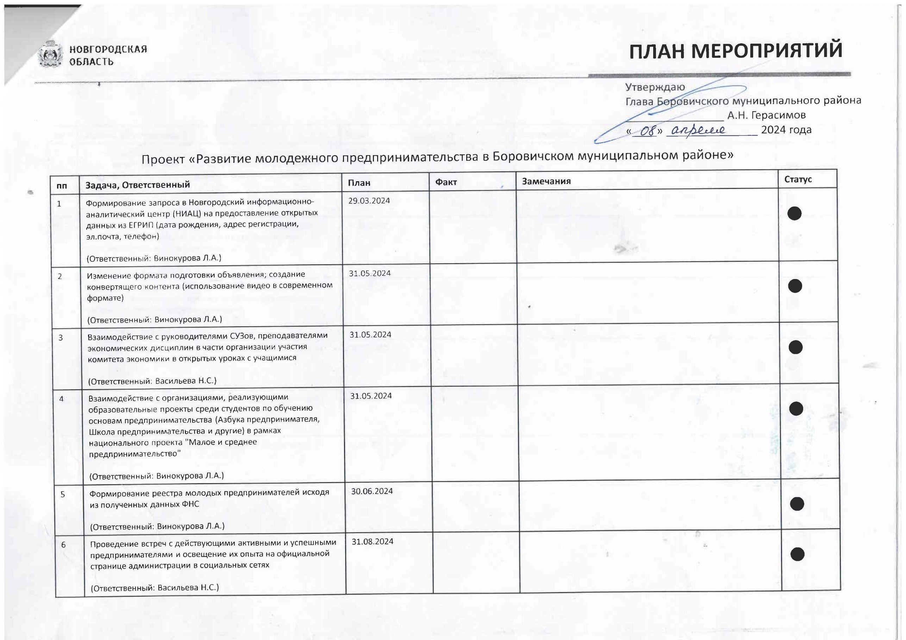
ПЛАН МЕРОПРИЯТИЙ
пп | Задача, Ответственный | План | Факт | Замечания | Статус
1 | Формирование запроса в Новгородский информационно-аналитический центр (НИАЦ) на предоставление открытых данных из ЕГРИП (дата рождения, адрес регистрации, эл.почта, телефон) (Ответственный: Винокурова Л.А.) | 29.03.2024 | 29.03.2024 |  | ●
2 | Изменение формата подготовки объявления; создание конвертящего контента (использование видео в современном формате) (Ответственный: Винокурова Л.А.) | 31.05.2024 | 30.05.2024 |  | ●
3 | Взаимодействие с руководителями СУЗов, преподавателями экономических дисциплин в части организации участия комитета экономики в открытых уроках с учащимися (Ответственный: Васильева Н.С.) | 31.05.2024 | 06.06.2024 |  | ●
4 | Взаимодействие с организациями, реализующими образовательные проекты среди студентов по обучению основам предпринимательства (Азбука предпринимателя, Школа предпринимательства и другие) в рамках национального проекта "Малое и среднее предпринимательство" (Ответственный: Винокурова Л.А.) | 31.05.2024 | 08.04.2024 |  | ●
5 | Формирование реестра молодых предпринимателей исходя из полученных данных ФНС (Ответственный: Винокурова Л.А.) | 30.06.2024 | 07.05.2024 |  | ●
6 | Проведение встреч с действующими активными и успешными предпринимателями и освещение их опыта на официальной странице администрации в социальных сетях (Ответственный: Васильева Н.С.) | 31.08.2024 | 30.08.2024 |  | ●
7 | Участие комитета экономики в отдельных мероприятиях, проводимых среди молодежи профильными структурными подразделениями администрации и подведомственными учреждениями (Ответственный: Васильева Н.С.) | 31.08.2024 | 26.06.2024 |  | ●

Slide 10
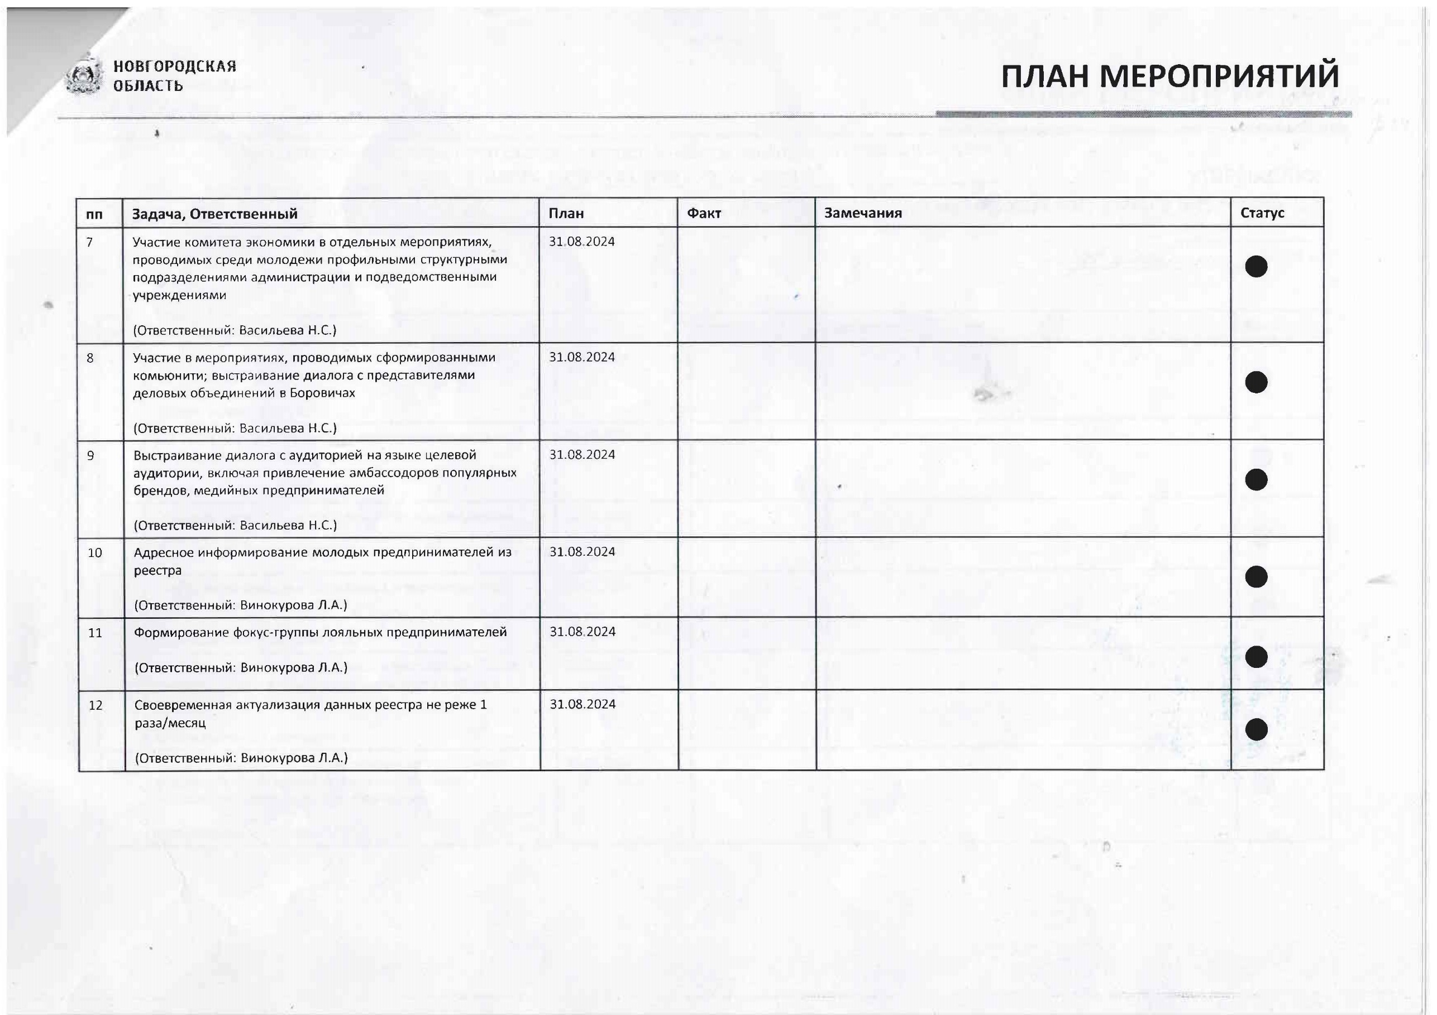
ПЛАН МЕРОПРИЯТИЙ
пп | Задача, Ответственный | План | Факт | Замечания | Статус
1 | Формирование запроса в Новгородский информационно-аналитический центр (НИАЦ) на предоставление открытых данных из ЕГРИП (дата рождения, адрес регистрации, эл.почта, телефон) (Ответственный: Винокурова Л.А.) | 29.03.2024 | 29.03.2024 |  | ●
2 | Изменение формата подготовки объявления; создание конвертящего контента (использование видео в современном формате) (Ответственный: Винокурова Л.А.) | 31.05.2024 | 30.05.2024 |  | ●
3 | Взаимодействие с руководителями СУЗов, преподавателями экономических дисциплин в части организации участия комитета экономики в открытых уроках с учащимися (Ответственный: Васильева Н.С.) | 31.05.2024 | 06.06.2024 |  | ●
4 | Взаимодействие с организациями, реализующими образовательные проекты среди студентов по обучению основам предпринимательства (Азбука предпринимателя, Школа предпринимательства и другие) в рамках национального проекта "Малое и среднее предпринимательство" (Ответственный: Винокурова Л.А.) | 31.05.2024 | 08.04.2024 |  | ●
5 | Формирование реестра молодых предпринимателей исходя из полученных данных ФНС (Ответственный: Винокурова Л.А.) | 30.06.2024 | 07.05.2024 |  | ●
6 | Проведение встреч с действующими активными и успешными предпринимателями и освещение их опыта на официальной странице администрации в социальных сетях (Ответственный: Васильева Н.С.) | 31.08.2024 | 30.08.2024 |  | ●
7 | Участие комитета экономики в отдельных мероприятиях, проводимых среди молодежи профильными структурными подразделениями администрации и подведомственными учреждениями (Ответственный: Васильева Н.С.) | 31.08.2024 | 26.06.2024 |  | ●

Slide 11
ВЫПОЛНЕНИЕ ПЛАНА МЕРОПРИЯТИЙ
пп | Задача, Ответственный | План | Факт | Замечания | Статус
1 | Формирование запроса в Новгородский информационно-аналитический центр (НИАЦ) на предоставление открытых данных из ЕГРИП (дата рождения, адрес регистрации, эл.почта, телефон) (Ответственный: Винокурова Л.А.) | 29.03.2024 | 29.03.2024 |  | ●
2 | Изменение формата подготовки объявления; создание конвертящего контента (использование видео в современном формате) (Ответственный: Винокурова Л.А.) | 31.05.2024 | 30.05.2024 |  | ●
3 | Взаимодействие с руководителями СУЗов, преподавателями экономических дисциплин в части организации участия комитета экономики в открытых уроках с учащимися (Ответственный: Васильева Н.С.) | 31.05.2024 | 06.06.2024 |  | ●
4 | Взаимодействие с организациями, реализующими образовательные проекты среди студентов по обучению основам предпринимательства (Азбука предпринимателя, Школа предпринимательства и другие) в рамках национального проекта "Малое и среднее предпринимательство" (Ответственный: Винокурова Л.А.) | 31.05.2024 | 08.04.2024 |  | ●
5 | Формирование реестра молодых предпринимателей исходя из полученных данных ФНС (Ответственный: Винокурова Л.А.) | 30.06.2024 | 07.05.2024 |  | ●
6 | Проведение встреч с действующими активными и успешными предпринимателями и освещение их опыта на официальной странице администрации в социальных сетях (Ответственный: Васильева Н.С.) | 31.08.2024 | 30.08.2024 |  | ●
7 | Участие комитета экономики в отдельных мероприятиях, проводимых среди молодежи профильными структурными подразделениями администрации и подведомственными учреждениями (Ответственный: Васильева Н.С.) | 31.08.2024 | 26.06.2024 |  | ●

Slide 12
ВЫПОЛНЕНИЕ ПЛАНА МЕРОПРИЯТИЙ
пп | Задача, Ответственный | План | Факт | Замечания | Статус
8 | Участие в мероприятиях, проводимых сформированными комьюнити; выстраивание диалога с представителями деловых объединений в Боровичах (Ответственный: Васильева Н.С.) | 31.08.2024 | 01.07.2024 |  | ●
9 | Выстраивание диалога с аудиторией на языке целевой аудитории, включая привлечение амбассадоров популярных брендов, медийных предпринимателей (Ответственный: Васильева Н.С.) | 31.08.2024 | 26.06.2024 |  | ●
10 | Адресное информирование молодых предпринимателей из реестра (Ответственный: Винокурова Л.А.) | 31.08.2024 | 28.08.2024 |  | ●
11 | Формирование фокус-группы лояльных предпринимателей (Ответственный: Винокурова Л.А.) | 31.08.2024 | 28.08.2024 |  | ●
12 | Своевременная актуализация данных реестра не реже 1 раза/месяц (Ответственный: Винокурова Л.А.) | 31.08.2024 | 22.08.2024 |  | ●

Slide 13
СБОР ФАКТИЧЕСКИХ ДАННЫХ ПРОЦЕССА
Производственный анализ №2
Поиск участников мероприятия из числа молодых предпринимателей

Slide 14
КАРТА ДОСТИГНУТОГО СОСТОЯНИЯ ПРОЦЕССА
Время протекания процесса: 5 дней 5 минут Решения:
Вход
1
1 час 00 минут ч
2
30 минут ч
3
15 минут ч
Главный специалист комитета экономики
Главный специалист комитета экономики
Главный специалист комитета экономики
1. Поступление запроса Федерального агентства по делам молодежи (Росмолодежь) в Администрацию о проведении всероссийского конкурса успешных практик молодых предпринимателей; 2. Подготовка мероприятий, приуроченных к Дню российского предпринимательства, Дню молодежи и других проектов, связанных с молодежью; 3. Предоставление различных видов поддержки, включая региональный уровень, финансовую (гранты, субсидии); 4. Оказание консультативной помощи по финансовым продуктам Новгородского фонда поддержки малого предпринимательства и других организаций, образующих инфраструктуру поддержки предпринимательства.
Подготовка текста объявления о проведении конкурса/мероприятия для размещения на официальном сайте Администрации и на странице Администрации в соц. сети "ВКонтакте"
Согласование текста объявления с председателем комитета экономики
Направление объявления в отдел информатизации и связи и в комитет по молодежной политике и организационно-контрольным вопросам для размещения
НЕТ
1
НЕТ
1
НЕТ
1
4
1 час ч
5
1 рабочий день ч
6
4 часа 00 минут ч
7
1 рабочий день ч
Специалист отдела информатизации и связи
Специалист комитета по молодежной политике и организационно-контрольным вопросам
Главный специалист комитета экономики
Главный специалист комитета экономики
Размещение объявления о проведении конкурса на сайте Администрации
Размещение объявления о проведении конкурса на странице Администрации в соц. сети "ВКонтакте"
Рассылка объявления по электронной почте на электронные адреса целевой аудитории
Обзвон предпринимателей по имеющимся телефонным номерам с целью предложения участия в конкурсе/мероприятии
Легенда:
2
2
Проблема
Решение
Возврат к предыдущему этапу
НЕТ
3 ч
НЕТ
1
НЕТ
1
НЕТ
2, 5, 6
НЕТ
2, 5, 6
Длительность по регламенту
Длительность по регламенту

Slide 15
КАРТА ДОСТИГНУТОГО СОСТОЯНИЯ ПРОЦЕССА
Время протекания процесса: 5 дней 5 минут Решения:
8
2 рабочих дня ч
9
2 часа ч
Выход
Главный специалист комитета экономики
Главный специалист комитета экономики
Обращение в сообщества предпринимателей (Комитет по развитию женского предпринимательства, Деловая Россия, Опора России, Новгородская торгово-промышленная палата)
Встреча с фокус-группой лояльных предпринимателей с целью донесения информации о мероприятии
Подготовка и направление ответа в Росмолодежь о наличии/отсутствии в муниципальном районе молодых предпринимателей, заинтересованных в участии в конкурсе/эффективно проведенное мероприятие
НЕТ
3
НЕТ
3
Легенда:
2
2
Проблема
Решение
Возврат к предыдущему этапу
НЕТ
3 ч
Длительность по регламенту
Длительность по регламенту

Slide 16
РЕЗУЛЬТАТЫ ПРОЕКТА
пп | Показатель | База | Цель | Факт | Комментарий
1 | Создание реестра молодых предпринимателей (в возрасте до 35 лет (включительно)), шт. | нет | да | да
2 | Мероприятия по информированию потенциальных и молодых предпринимателей о существующих мерах поддержки, ед. в год | 1 | 4 | 4
3 | Ежегодный прирост молодых индивидуальных предпринимателей и самозанятых граждан, %. | данных нет | 3* |  | Расчет годового прироста молодых индивидуальных предпринимателей и самозанятых граждан будет возможно произвести по итогам работы с созданным реестром за полный календарный год.
Решение: Закрыть проект Комментарии к решению:

Slide 17
ПРИЛОЖЕНИЯ - КОМАНДА ПРОЕКТА
ВЛАДЕЛЕЦ ПРОЦЕССА
РУКОВОДИТЕЛЬ ПРОЕКТА
Рыбакова О.В. заместитель Главы администрации Боровичского муниципального района
Васильева Н.С. заместитель председателя комитета экономики Администрации
КОМАНДА ПРОЕКТА
Васильева Н.С. заместитель председателя комитета, начальник отдела экономического развития, промышленности, потребительского рынка комитета экономики Администрации
Винокурова Л.А. главный специалист отдела экономического развития, промышленности, потребительского рынка комитета экономики Администрации
Семенова Е.А. главный специалист отдела по молодежной политике комитета по молодежной политике и организационно-контрольным вопросам Администрации
Семенова О.А. руководитель МБМУ «Молодежный центр» им. В.Н. Огонькова
Силантьева В.В. заместитель председателя комитета правового и кадрового обеспечения Администрации

Slide 18
ПРИЛОЖЕНИЯ - ЭФФЕКТ ОТ МЕРОПРИЯТИЙ
n/n | Наименование мероприятия | Эффект от мероприятия
1 | Изменение формата подготовки объявления; создание конвертящего контента (использование видео в современном формате) | Размещение объявлений, привлекающих внимание целевой аудитории
2 | Формирование запроса в Новгородский информационно-аналитический центр (НИАЦ) на предоставление открытых данных из ЕГРИП (дата рождения, адрес регистрации, эл.почта, телефон) | Получение данных, необходимых для формирования и своевременного обновления реестра молодых предпринимателей
3 | Формирование реестра молодых предпринимателей исходя из полученных данных ФНС | Использование данных, содержащихся в реестре, для информирования молодых предпринимателей о мерах поддержки и проводимых мероприятиях
4 | Взаимодействие с руководителями СУЗов, преподавателями экономических дисциплин в части организации участия комитета экономики в открытых уроках с учащимися | Донесение до студентов информации о преимуществах создания своего дела и существующих мерах поддержки бизнеса
5 | Взаимодействие с организациями, реализующими образовательные проекты среди студентов по обучению основам предпринимательства (Азбука предпринимателя, Школа предпринимательства и другие) в рамках национального проекта "Малое и среднее предпринимательство" | Наибольший охват предпринимателей проводимыми образовательными программами
6 | Проведение встреч с действующими активными и успешными предпринимателями и освещение их опыта на официальной странице администрации в социальных сетях | Мотивация к действию на этапе идеи по созданию своего дела
7 | Участие комитета экономики в отдельных мероприятиях, проводимых среди молодежи профильными структурными подразделениями администрации и подведомственными учреждениями | Наибольший охват молодежи с целью донесения информации о преимуществах создания своего дела и существующих мерах поддержки бизнеса
8 | Участие в мероприятиях, проводимых сформированными комьюнити; выстраивание диалога с представителями деловых объединений в Боровичах | Распространение информации о реализуемом проекте, возможность привлечения деловых объединений к участию в проводимых мероприятиях в будущем
9 | Выстраивание диалога с аудиторией на языке целевой аудитории, включая привлечение амбассадоров популярных брендов, медийных предпринимателей | Возможность для молодежи познакомится с работой хозяйствующего субъекта, создавшего финансово-устойчивый бизнес "с нуля"
10 | Адресное информирование молодых предпринимателей из реестра | Доведение информации о существующих мерах поддержки бизнеса и проводимых мероприятиях до каждого молодого предпринимателя
11 | Формирование фокус-группы лояльных предпринимателей | Взаимодействие с молодыми предпринимателями, заинтересованными в участии в различных мероприятиях
12 | Своевременная актуализация данных реестра не реже 1 раза/месяц | Исключение временных затрат, связанных с использованием неактуальных данных реестра (работа с гражданами, закрывшими предпринимательскую деятельность, либо предпринимателями, достигшими возраста 36 лет, а также отсутствие информации о вновь зарегистрированных молодых предпринимателях)

Slide 19
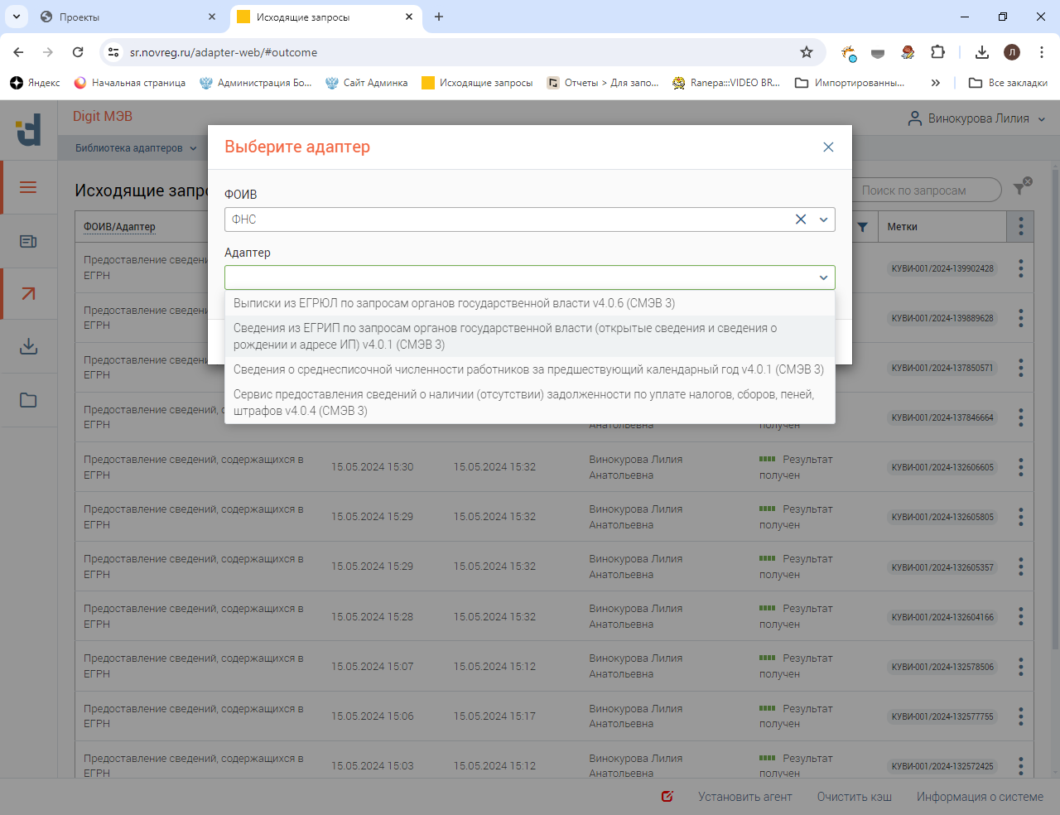
ЭФФЕКТ ОТ ВНЕДРЕНИЯ 1 / 12
пп | Задача, Ответственный | План | Факт | Примечание
1 | Формирование запроса в Новгородский информационно-аналитический центр (НИАЦ) на предоставление открытых данных из ЕГРИП (дата рождения, адрес регистрации, эл.почта, телефон) | 29.03.2024 | 29.03.2024 | Мероприятие выполнено. Администрации муниципального района предоставлен доступ на получение открытых данных из ЕГРИП.

Slide 20
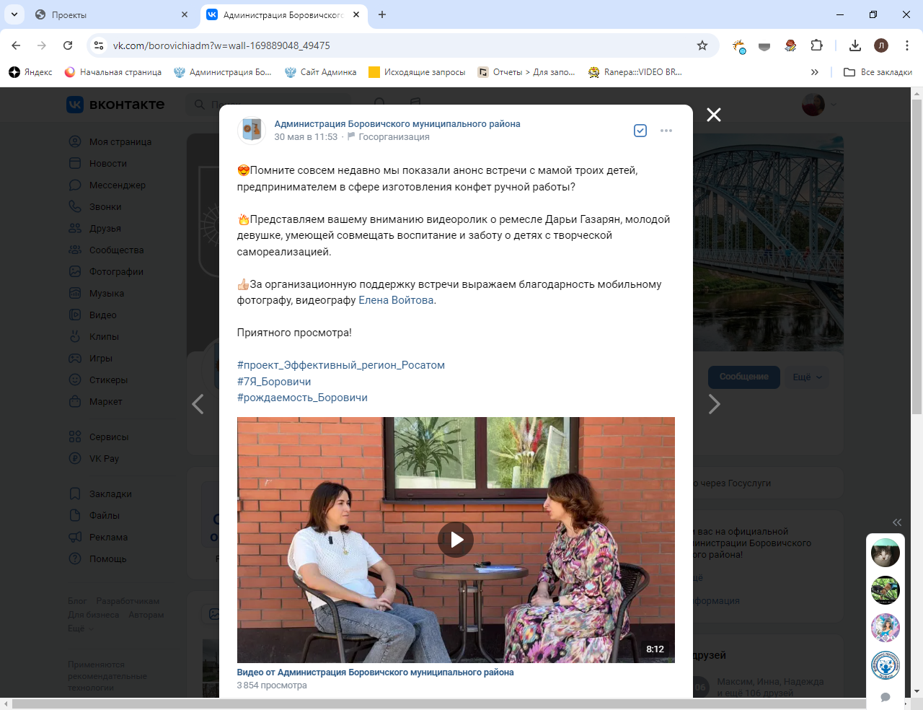
ЭФФЕКТ ОТ ВНЕДРЕНИЯ 2 / 12
пп | Задача, Ответственный | План | Факт | Примечание
2 | Изменение формата подготовки объявления; создание конвертящего контента (использование видео в современном формате) | 31.05.2024 | 30.05.2024 | Мероприятие выполнено. Видеоролик со встречи с молодым предпринимателем Газарян Дарьей размещен на странице Администрации муниципального района в социальной сети ВКонтакте.

Slide 21
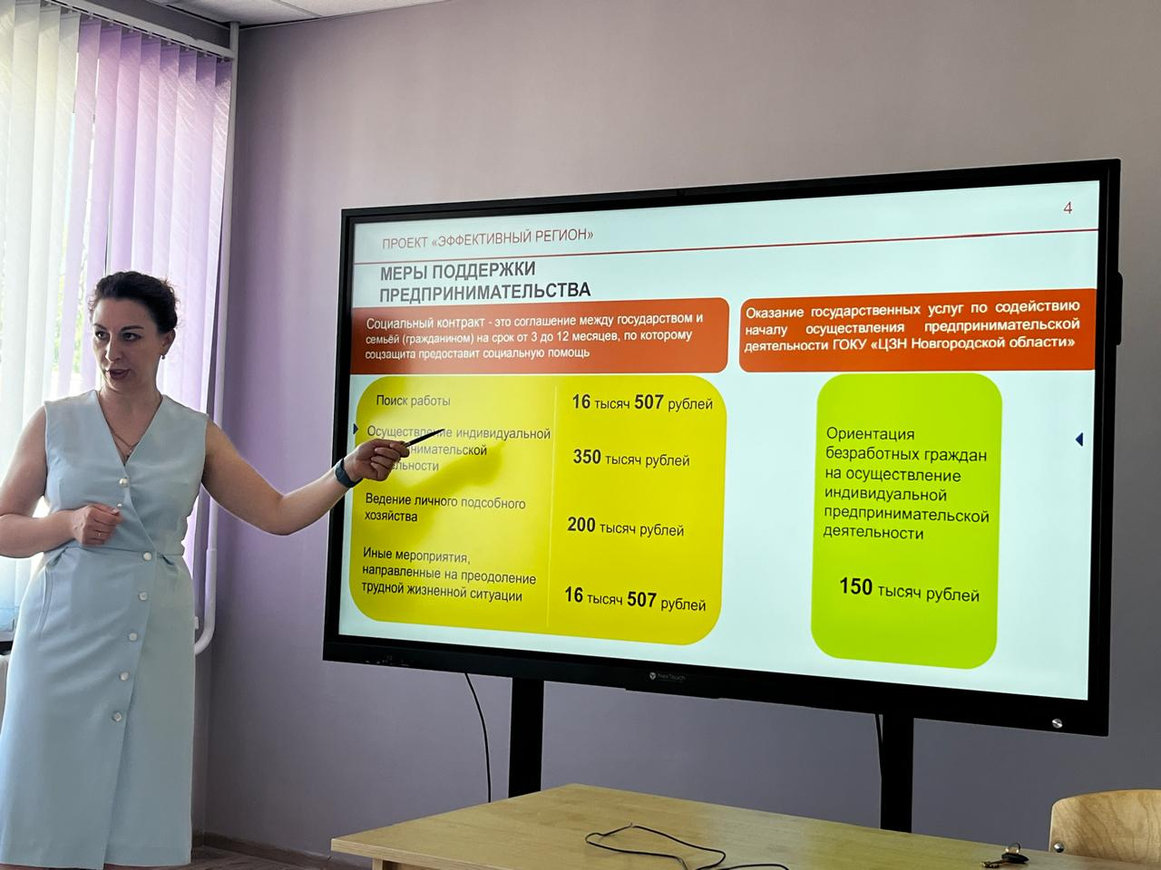
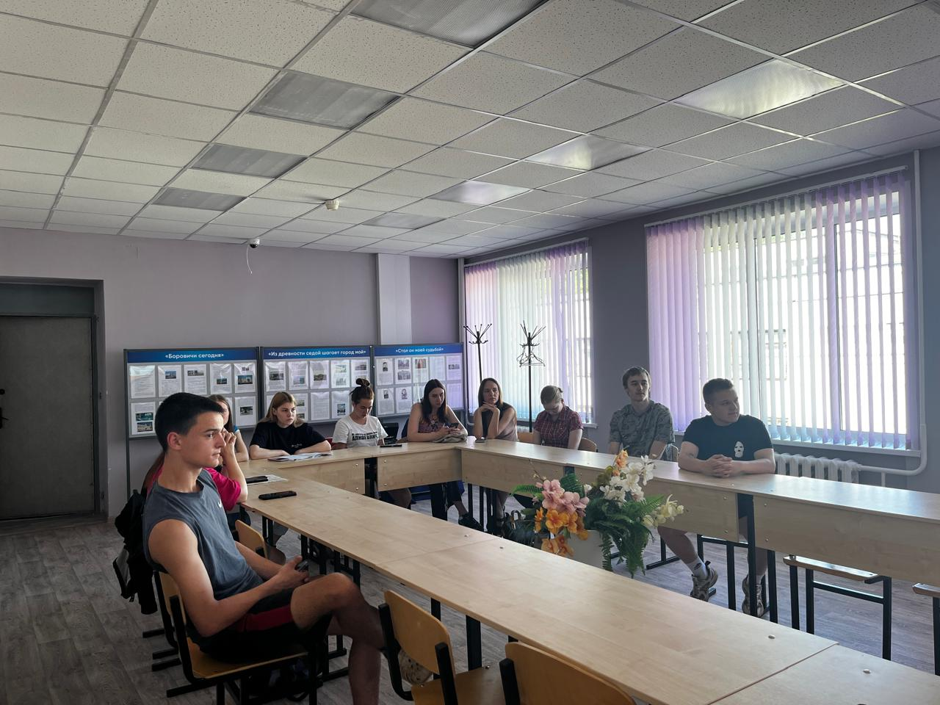
ЭФФЕКТ ОТ ВНЕДРЕНИЯ 3 / 12
пп | Задача, Ответственный | План | Факт | Примечание
3 | Взаимодействие с руководителями СУЗов, преподавателями экономических дисциплин в части организации участия комитета экономики в открытых уроках с учащимися | 31.05.2024 | 06.06.2024 | Мероприятие выполнено. Проведен открытый урок с выпускниками ОГАПОУ «Боровичский техникум общественного питания и строительства», на котором студентам рассказали о преимуществах создания своего дела и существующих мерах поддержки бизнеса. Мероприятие проведено с задержкой от плана в связи с экзаменационным периодом в образовательных учреждениях.

Slide 22
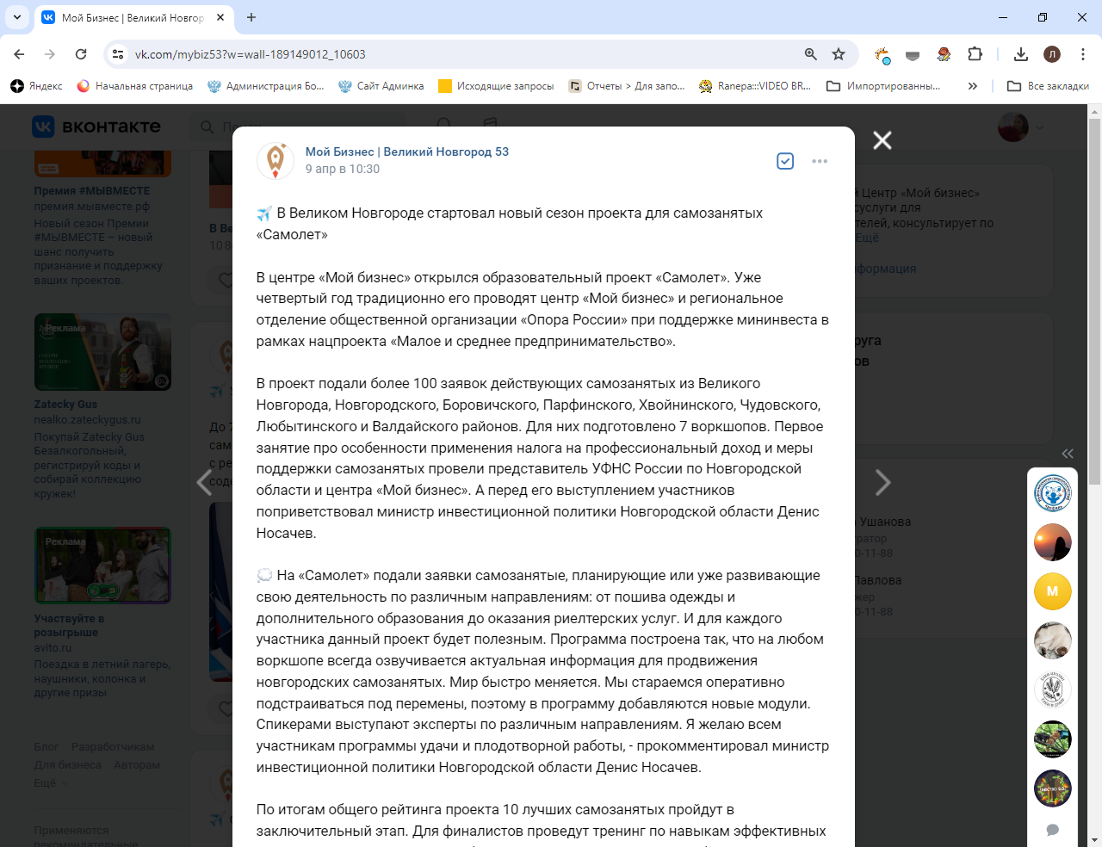
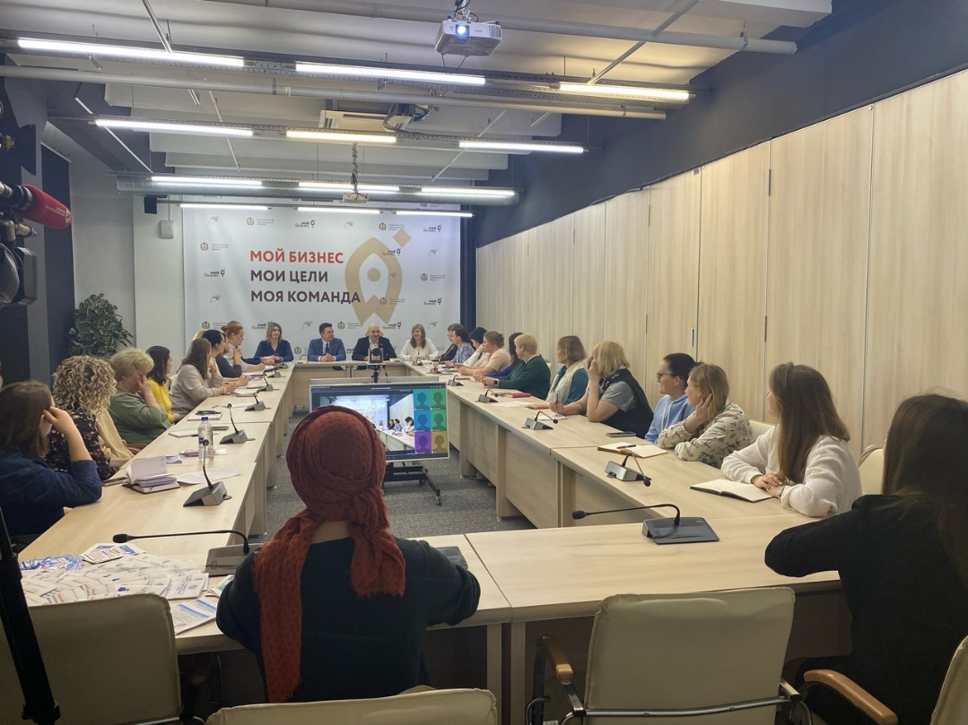
ЭФФЕКТ ОТ ВНЕДРЕНИЯ 4 / 12
пп | Задача, Ответственный | План | Факт | Примечание
4 | Взаимодействие с организациями, реализующими образовательные проекты среди студентов по обучению основам предпринимательства (Азбука предпринимателя, Школа предпринимательства и другие) в рамках национального проекта "Малое и среднее предпринимательство" | 31.05.2024 | 08.04.2024 | Мероприятие выполнено. 8 апреля 2024 года В Великом Новгороде стартовал образовательный проект для самозанятых «Самолет». В проекте приняли участие 11 боровичских самозанятых, 5 из которых моложе 35 лет.

Slide 23
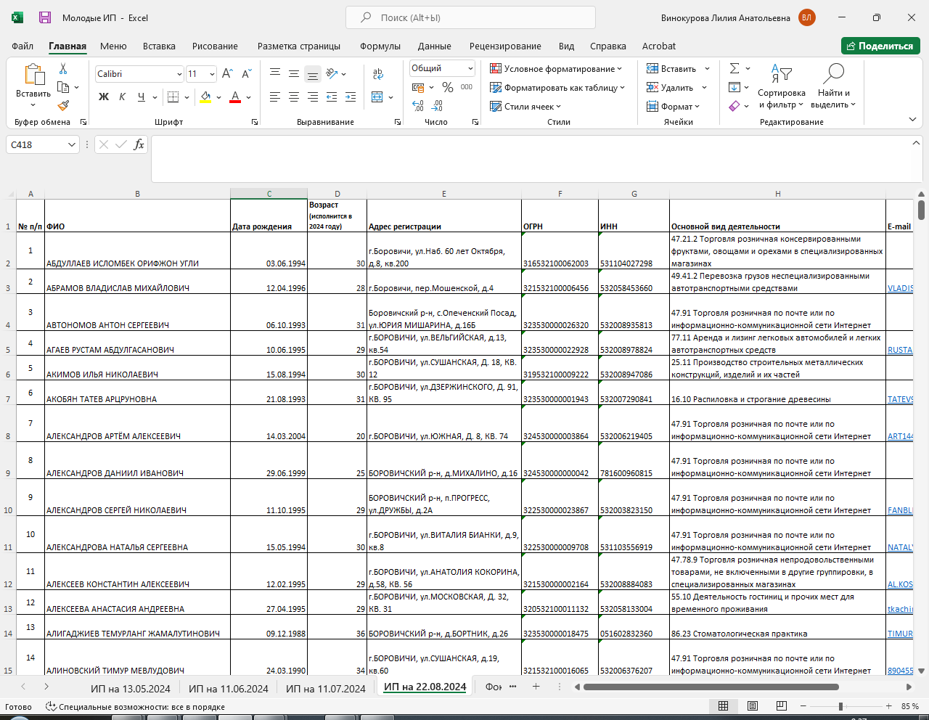
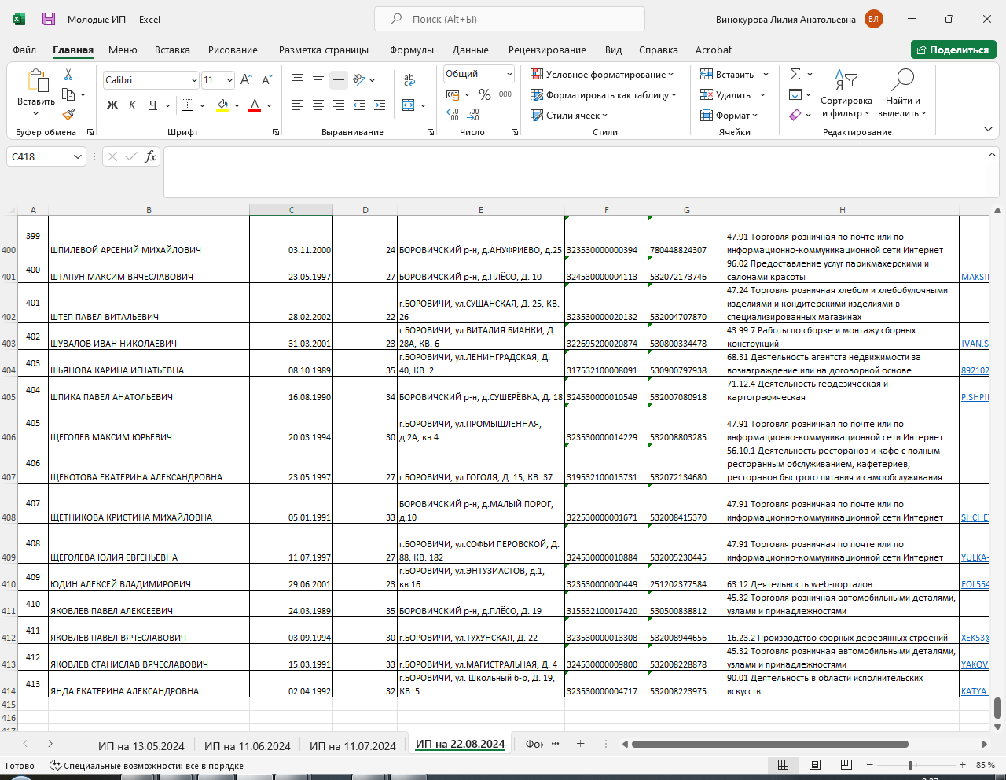
ЭФФЕКТ ОТ ВНЕДРЕНИЯ 5 / 12
пп | Задача, Ответственный | План | Факт | Примечание
5 | Формирование реестра молодых предпринимателей исходя из полученных данных ФНС | 30.06.2024 | 07.05.2024 | Мероприятие выполнено. В результате обработки 1550 выписок из ЕГРИП по состоянию на 07.05.2024 в реестр молодых предпринимателей включено 352 человека. 13 мая, 11 июня, 11 июля и 22 августа 2024 года реестр актуализировался – обработаны выписки 168 вновь зарегистрированных предпринимателей и исключены предприниматели, достигшие возраста 36 лет. В результате проводимой работы на 22 августа 2024 года в реестре 413 молодых предпринимателей.

Slide 24
ЭФФЕКТ ОТ ВНЕДРЕНИЯ 6 / 12
пп | Задача, Ответственный | План | Факт | Примечание
6 | Проведение встреч с действующими активными и успешными предпринимателями и освещение их опыта на официальной странице администрации в социальных сетях | 31.08.2024 | 30.08.2024 | Мероприятие выполнено. Проведена встреча с молодым предпринимателем Бабаян Михаилом, история создания его бизнеса размещена на странице Администрации муниципального района в социальной сети ВКонтакте.

Slide 25
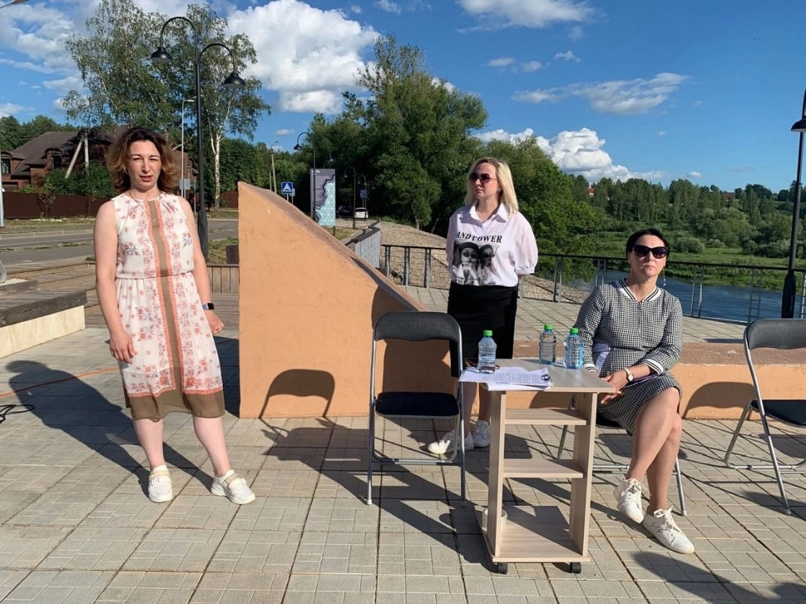
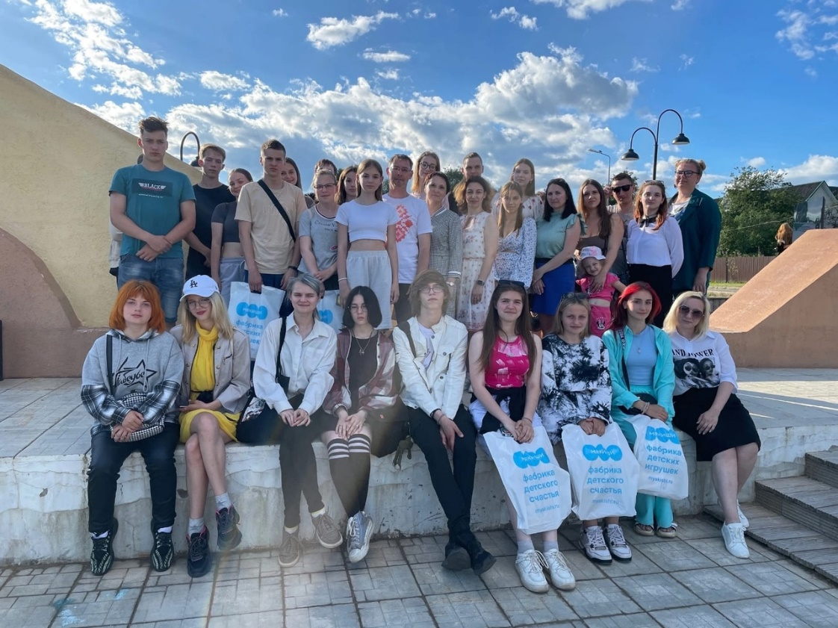
ЭФФЕКТ ОТ ВНЕДРЕНИЯ 7 / 12
пп | Задача, Ответственный | План | Факт | Примечание
7 | Участие комитета экономики в отдельных мероприятиях, проводимых среди молодежи профильными структурными подразделениями администрации и подведомственными учреждениями | 31.08.2024 | 26.06.2024 | Мероприятие выполнено. 26 июня 2024 года в рамках недели молодежных инициатив, приуроченной к Дню молодёжи России, состоялась встреча с молодежью «Диалог на равных». В число спикеров вошла заместитель председателя комитета экономики администрации Васильева Н.С. Она презентовала участникам мероприятия мотивирующий видеоролик со встречи с молодым предпринимателем Газарян Дарьей и рассказала о существующих мерах поддержки бизнеса.

Slide 26
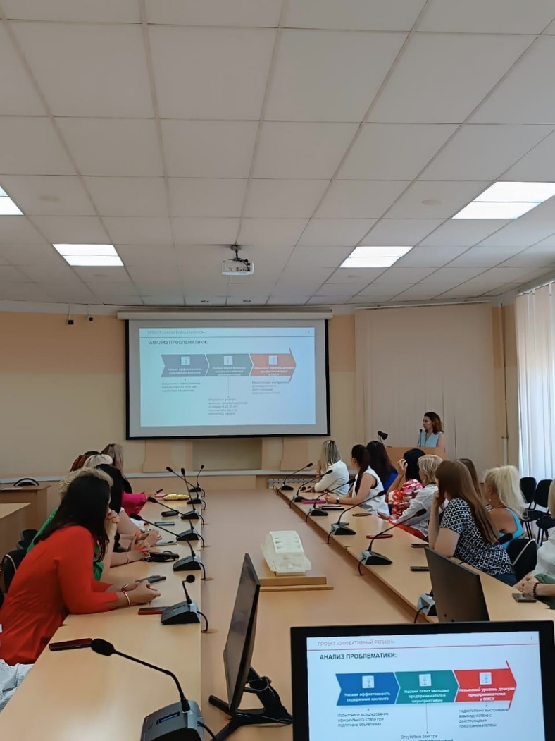
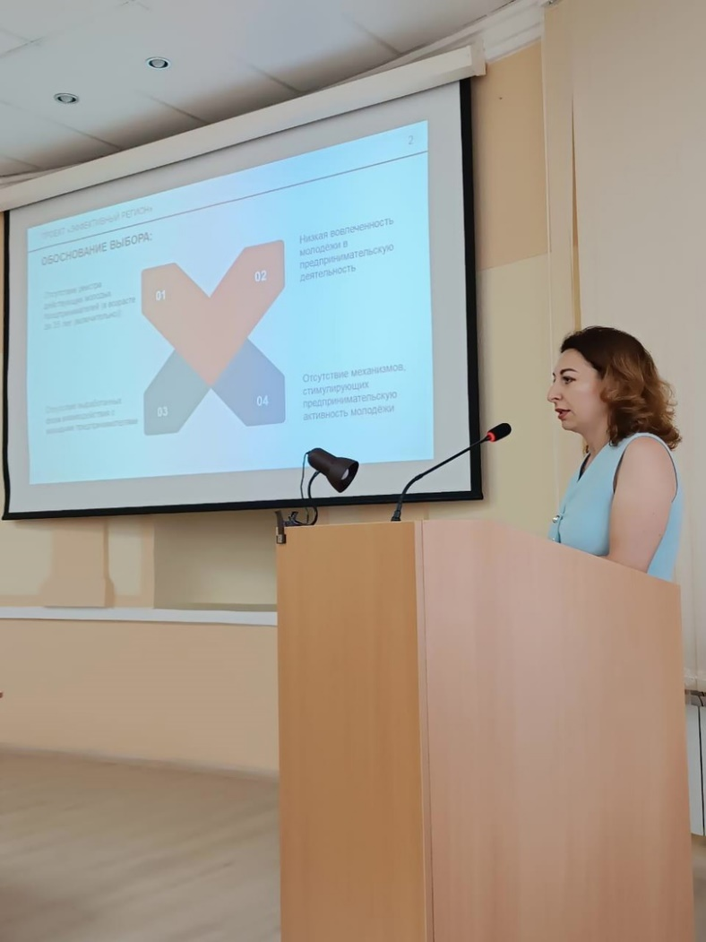
ЭФФЕКТ ОТ ВНЕДРЕНИЯ 8 / 12
пп | Задача, Ответственный | План | Факт | Примечание
8 | Участие в мероприятиях, проводимых сформированными комьюнити; выстраивание диалога с представителями деловых объединений в Боровичах | 31.08.2024 | 01.07.2024 | Мероприятие выполнено. Заместитель председателя комитета экономики администрации Васильева Н.С. приняла участие во встрече с резидентами комитета по развитию женского предпринимательства делового объединения «ОПОРА РОССИИ», которая состоялась 1 июля 2024 года. Она выступила с презентацией о реализуемом проекте и проинформировала о промежуточных итогах его внедрения.

Slide 27
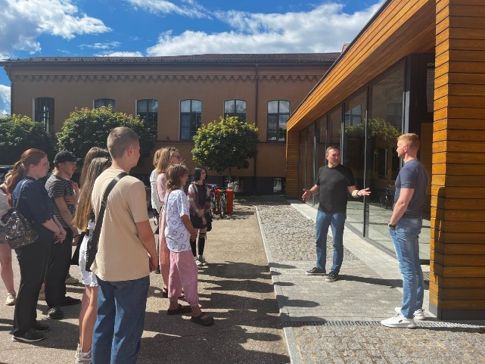
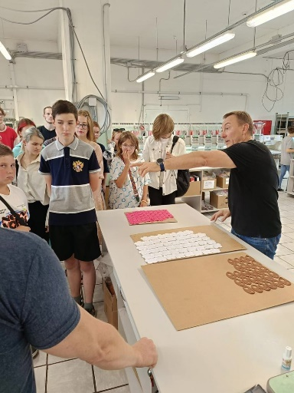
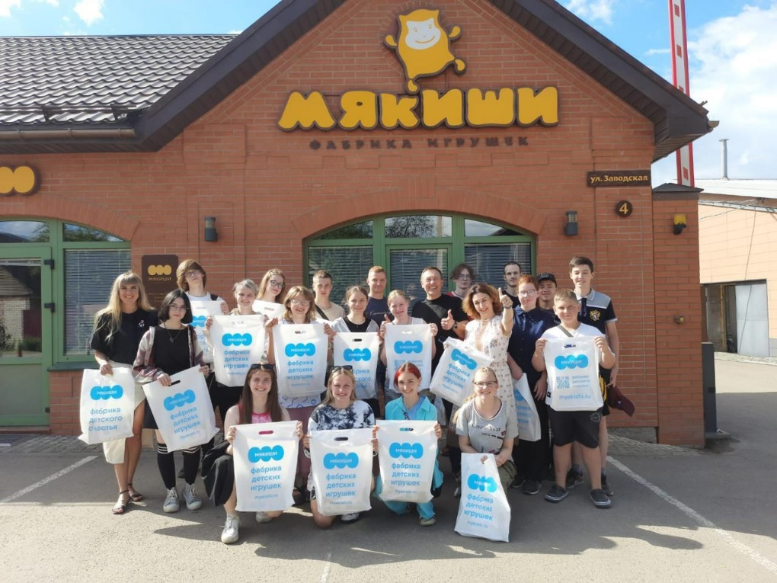
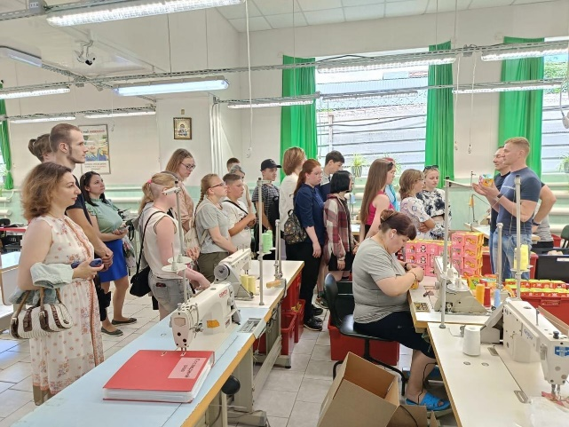
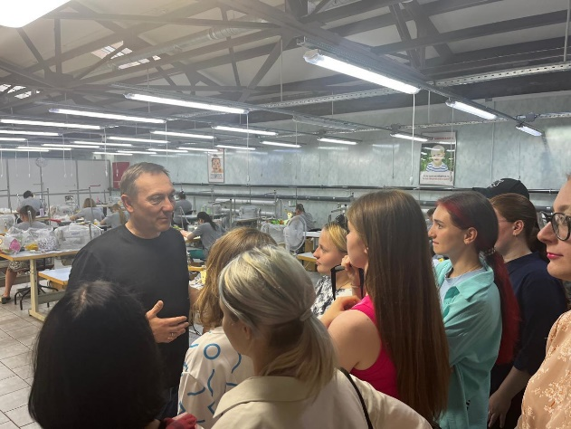
ЭФФЕКТ ОТ ВНЕДРЕНИЯ 9 / 12
пп | Задача, Ответственный | План | Факт | Примечание
9 | Выстраивание диалога с аудиторией на языке целевой аудитории, включая привлечение амбассадоров популярных брендов, медийных предпринимателей | 31.08.2024 | 26.06.2024 | Мероприятие выполнено. 26 июня 2024 года в рамках недели молодежных инициатив, приуроченной к Дню молодёжи России, состоялась встреча молодежи с генеральным бренд-амбассадором «Мякиши» Евгением Антоновым. Участники посетили фабрику, где познакомились с технологией создания игрушек и получили ценные советы по созданию своего бренда.

Slide 28
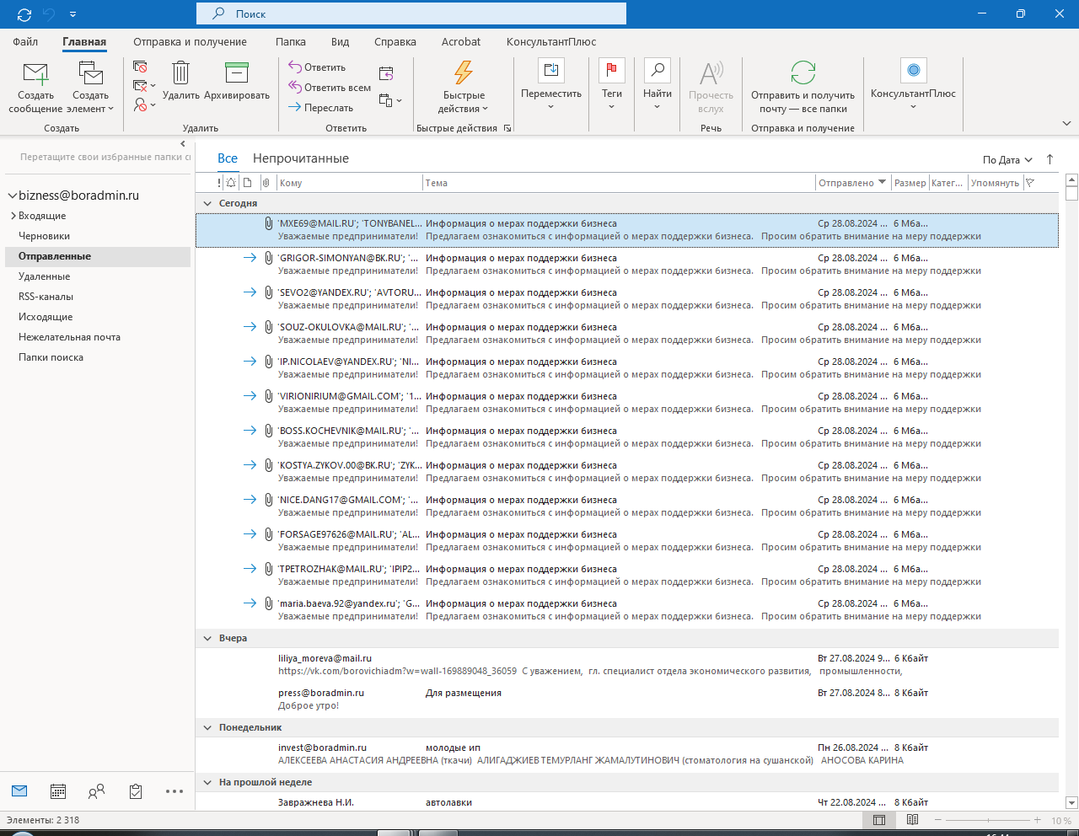
ЭФФЕКТ ОТ ВНЕДРЕНИЯ 10 / 12
пп | Задача, Ответственный | План | Факт | Примечание
10 | Адресное информирование молодых предпринимателей из реестра | 31.08.2024 | 28.08.2024 | Мероприятие выполнено. 28 августа 2024 года на электронные адреса молодых предпринимателей, полученные в результате формирования реестра молодых предпринимателей, направлена информация о существующих мерах поддержки бизнеса.

Slide 29
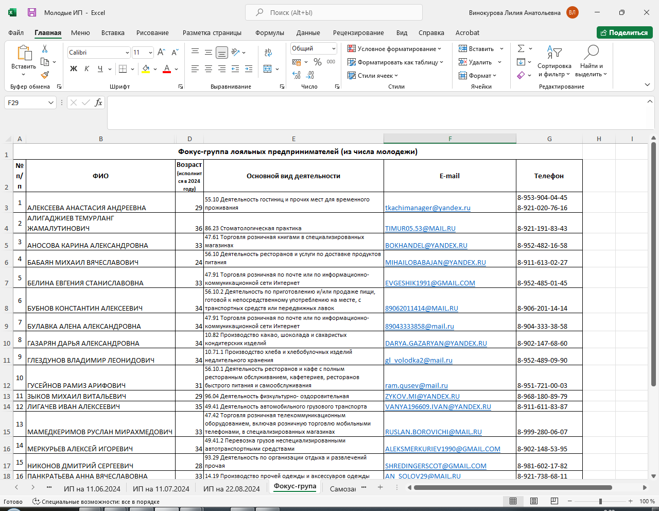
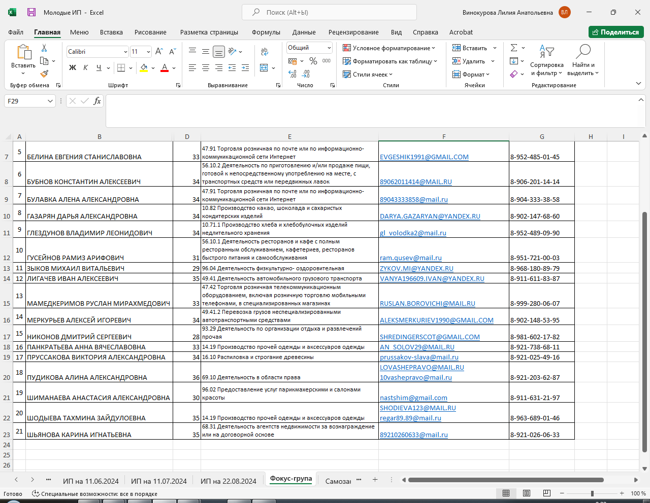
ЭФФЕКТ ОТ ВНЕДРЕНИЯ 11 / 12
пп | Задача, Ответственный | План | Факт | Примечание
11 | Формирование фокус-группы лояльных предпринимателей | 31.08.2024 | 28.08.2024 | Мероприятие выполнено. По результатам работы с молодыми бизнесменами сформирована фокус-группа наиболее лояльных предпринимателей. По состоянию на 28 августа 2024 года в фокус-группу включены 21 чел.

Slide 30
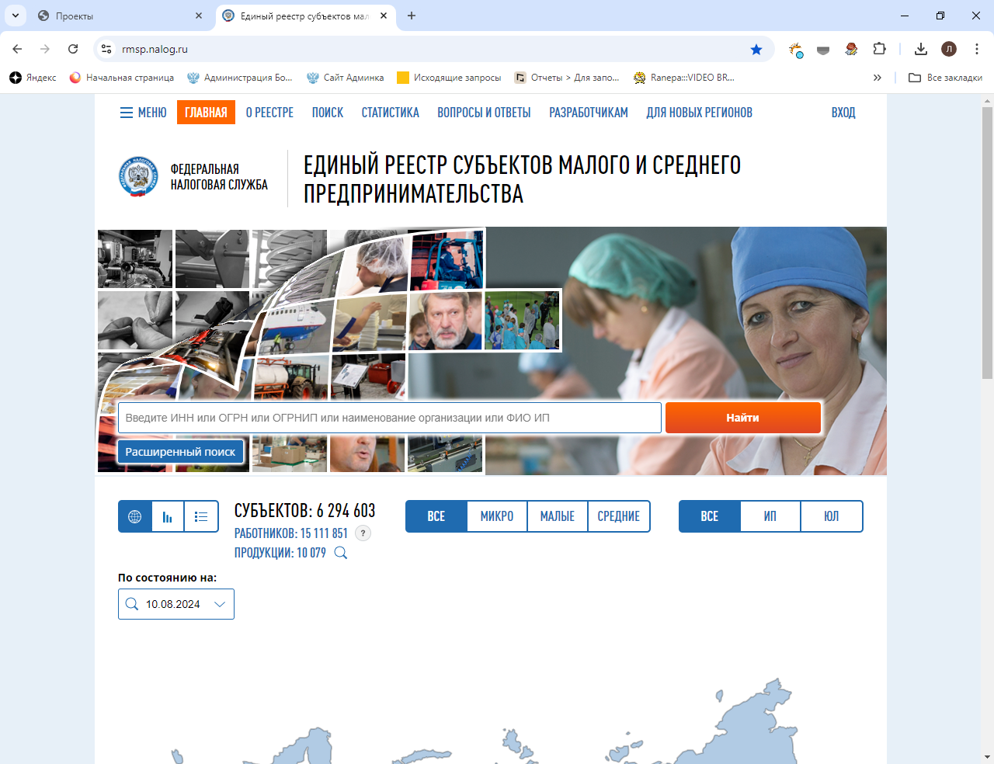
ЭФФЕКТ ОТ ВНЕДРЕНИЯ 12 / 12
пп | Задача, Ответственный | План | Факт | Примечание
12 | Своевременная актуализация данных реестра не реже 1 раза/месяц | 31.08.2024 | 22.08.2024 | Мероприятие выполнено. Созданный реестр молодых предпринимателей ежемесячно актуализируется на основании данных Единого реестра субъектов малого и среднего предпринимательства – исключаются предприниматели, закрывшие деятельность, и те, кто достиг возраста 36 лет; заносятся данные о вновь зарегистрированных молодых предпринимателях. За период с мая по август 2024 года обработаны выписки 168 вновь зарегистрированных предпринимателей.

Slide 31
Спасибо за внимание.

